Slide 1
4 класс
Литературное чтение
Тема 2 Урок 13
М.Ю. Лермонтов Ашик - кериб

Slide 2
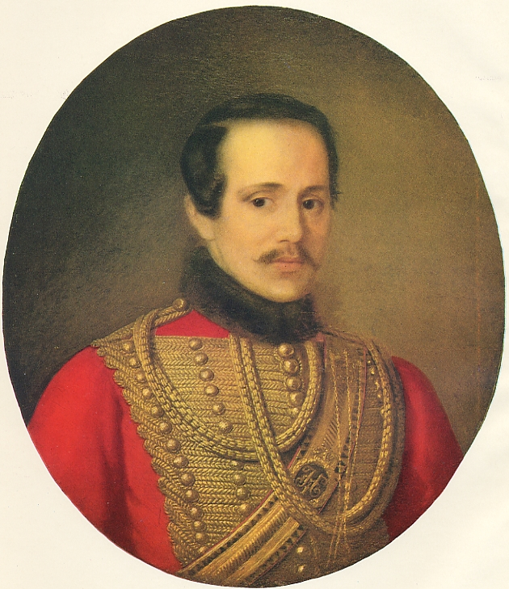
Михаил Юрьевич Лермонтов
(1814—1841)

Slide 3


Сказка
«Ашик-Кериб»
Цель: Развитие умения мыслить, предполагать, рассуждать, анализировать, делать выводы в процессе работы над художественным текстом

Slide 4
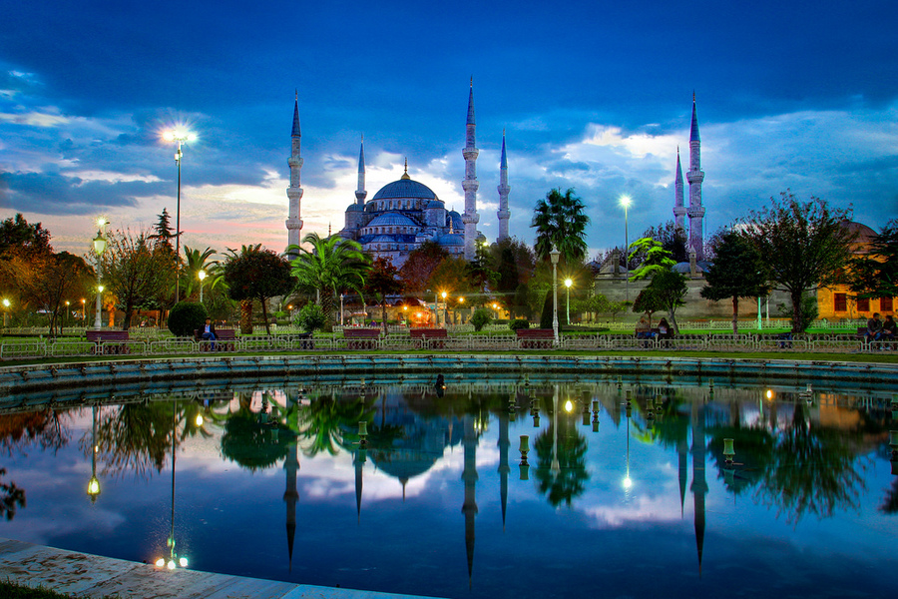
Турция удивительная страна, расположенная в двух частях света: в Европе и Азии. Омывается сразу четырьмя морями: Чёрным, Мраморным, Средиземным, Эгейским.

Slide 5
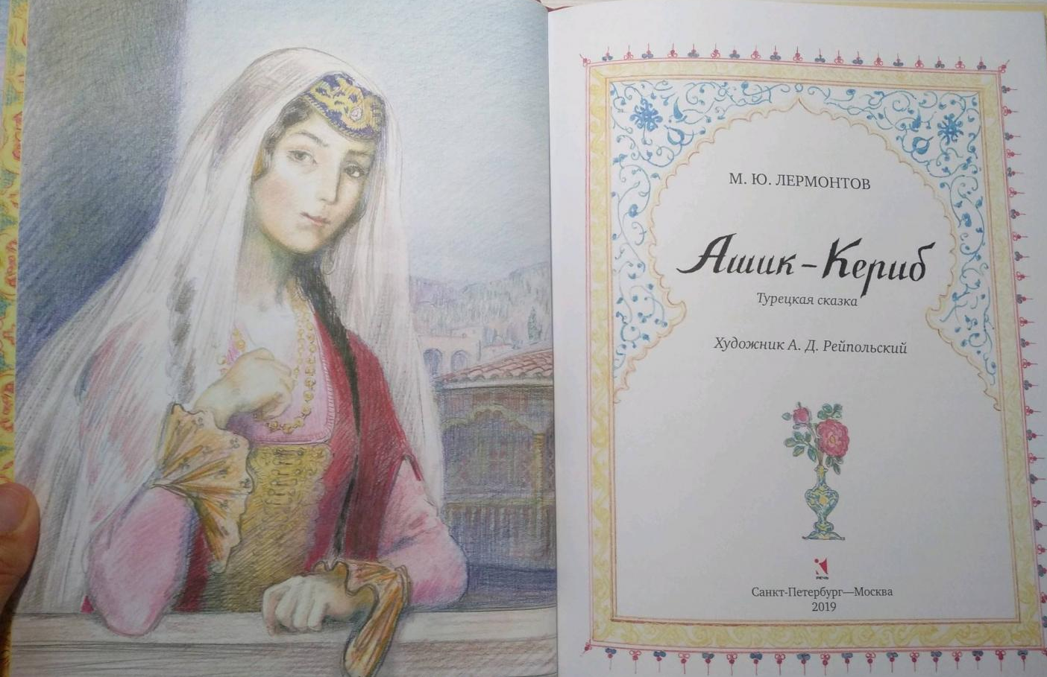
Популярная сказка «Аршик-Кериб» была написана Лермонтовым в ссылке на Кавказе в 1837 году. Любому читателю будет очень интересно узнать, в чем главная мысль сказки «Аршик-Кериб». Ведь и в восточных странах история про Аршик-Кериба была очень распространена. Гениальный поэт тоже не мог не обратить на нее внимания, так как в то время очень сильно увлекался народными сказками, мифами и легендами. Запись сказки «Аршик-Кериб» обнаружена среди бумаг М.Ю. Лермонтова после его смерти. Она представляет собой только текст сказки, как предполагается, слышанной Лермонтовым в 1837 году

Slide 6
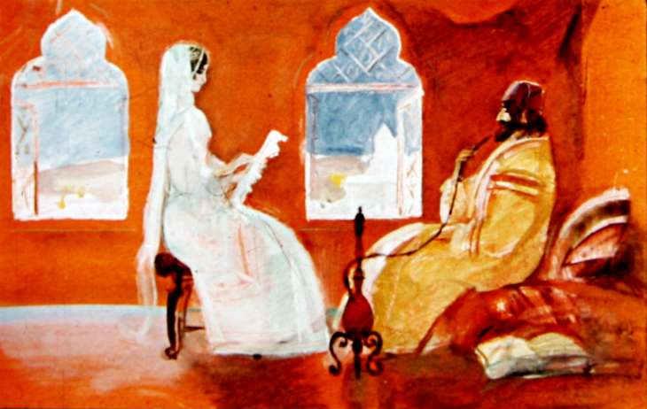
Лермонтовский «Аршик-Кериб» представляет азербайджанский вариант восточного сказания, бытующего в многочисленных национальных версиях. Лермонтов дал своему тексту подзаголовок «турецкая сказка». В основе сказания об Ашик-Керибе лежит международный сюжет «возвращения мужа на свадебный пир жены». Этот сюжет представляет собой завершение классического развития ситуации: «любовь – разлука – верность (как правило, искушаемая) – счастливая встреча». На этом уроке мы должны понять, чему учит сказка «Ашик-Кериб».
А для этого вам нужно её прочитать.
Откройте страницу 97 учебника Литературное чтение. И прочитай сказку, но для начало посмотри толковый словарь дальше.

Slide 7
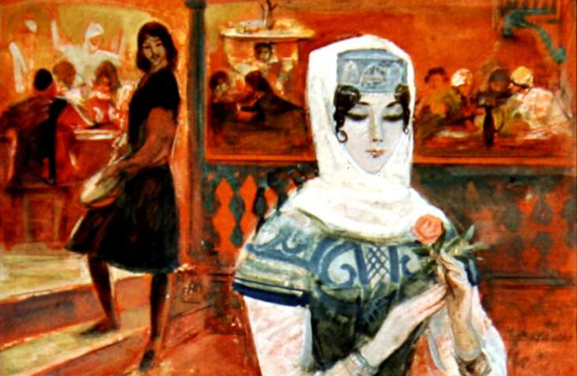
Толковый словарь
Паша – в старой Турции титул
Сааз — струнный щипковый музыкальный инструмент
Оглан — мальчик, парень.
Аян-Ага — знатный господин.
Чауш — сторож, рассыльный.
Ашик — балалаечник.
Ана — мать.
Хадерилиаз — святой Георгий.
Намаз – ежедневная пятикратная молитва у мусульман.
Рашид – храбрый
Чапра – занавес
Селям алейкум – здравствуйте.
Минарет – башня у мечети, для созыва на молитву.
Посох – длинная и толстая палка с заостренным опорным концом

Slide 8
Назови героев сказки
Распредели героев в таблице
Положительные герои | Отрицательные герои | Нейтральные герои | Герои-помощники

Slide 9
Деление сказки на части
План
1. Зарок Ашик-Кериба.
2. Отъезд Ашик-Кериба.
3. Ложь Куршуд-бека.
4. Знакомство с Пашой.
5. Наказ Магуль-Мегери купцу.
6. Ашик-Кериб возвращается домой.
7. Чудесный помощник Ашик-Кериба.
8. Ашик-Кериб в доме у Магуль-Мегери.

Slide 10
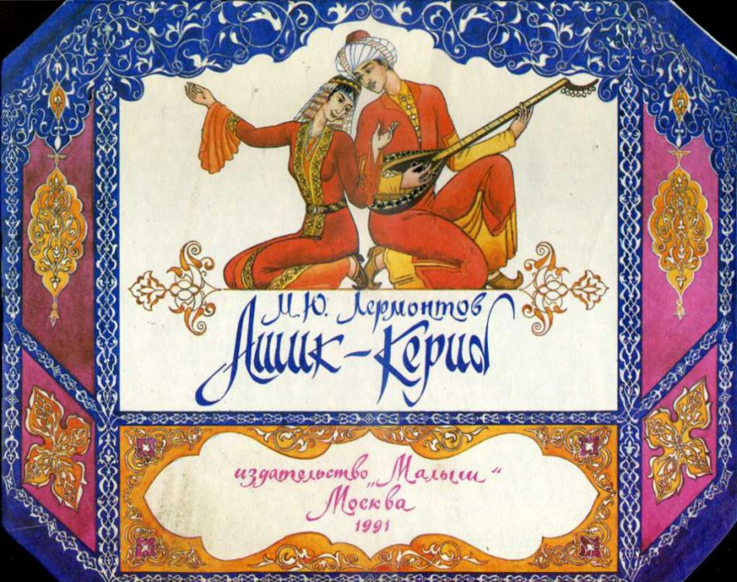
Чему учит эта сказка?

Slide 11
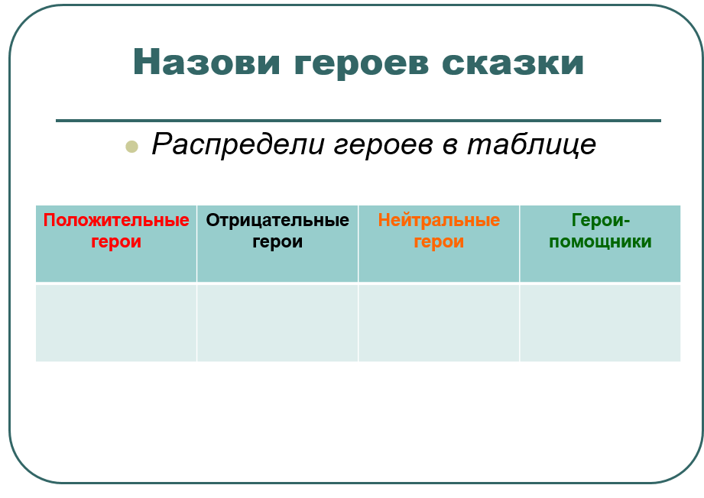

Домашнее задание.
1) Краткий пересказ сказки.
2) Заполнить таблицу и записать в тетрадь

